Slide 1
بنام خدا

Slide 2
فصل 6
اهداف حسابرسی

Slide 3
اهداف حسابرسی را می توان در راستای نقش و کارکردهای آن دانست
نقش های اساسی حسابرسی : (بر اساس مطالب فصل 5)
نقش اقتصادی (ECONOMIC)
نقش اجتماعی (SOCIAL)

Slide 4
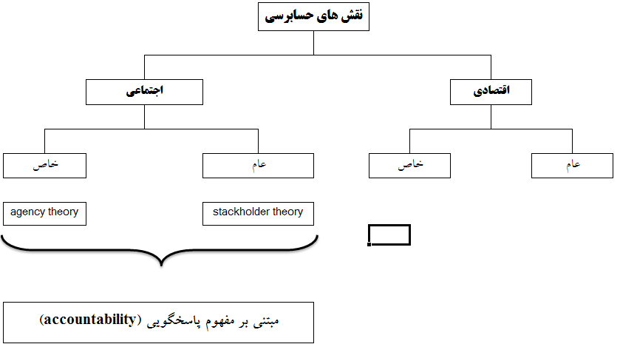
Auditing rules

Slide 5
موضوع ها و پدیده های تجربی
رسیدگی و حسابرسیِِ هر وضعیت با وضعیتی درگیر است که دارای خصوصیات زیر است :
1- مشاهده پذیری و یا
2- تفسیر در دنیای واقعی
در حسابرسی، رویدادهای اقتصادی و منابع و تعهداتِ یک شخصیت گزارشگر موضوع قابل رسیدگی است که از طریق مراجعه به شواهد موجود(صورت های مالی، مشاهدات فیزیکی و ...) مورد بررسی و اثبات قرار می گیرد
رویکرد پوزییتیوسمی و تجربه گرایی

Slide 6
وجه اشتراک اغلب وضعیت های درگیر رسیدگی و حسابرسی
موضوع تشکیل دهنده، دنیای واقعی است که می توان آن را از طریق مراجعه به شواهد عینی دنیای واقعی آزمون نمود
این پدیده ها همواره مشهود نیستند، اما همواره به شکلی از واقعیت وجود دارند و موجب شک و تردید و ابهام می شوند
حسابرسی ابزار کاهش این شک و تردید است

Slide 7
حسابرس با واقعیتهای گوناگون سروکار دارد
سعی در آزمون واقعیات دارد
ازطریق مراجعه به شواهد
(که احتمالا بخشی از واقعیات باشد)134
مبتنی بر استقراء و بهره گیری از احتمالات وقوع
چارچوب استقراء مورد ایراد(پوپر،دیوید هیوم و...)

Slide 8
حسابرس را می توان به عنوان بخشی از مکانیزم کنترل کلی برای بازنگری موضوع مبادلات شرکت در نظر گرفت 135

Slide 9
حسابرسی، واقعیت اقتصادی، تقریر ادبیات

Slide 10
تعریف AAA – 1973 :
حسابرسی عبارتست از فرایند سیستماتیک گردآوری و ارزیابی بی طرفانه شواهد مرتبط با ادعاهای مدیریت، مربوط به رویدادهای اقتصادی به منظور تعیین میزان انطباق این ادعاها با معیارهای از پیش تعیین شده و گزارش نتایج به استفاده کنندگان ذینفع
در این تعریف بین واقعیتهای آزمون پذیر تدوین شده و اعتباربخشی به این واقعیات تفاوت قایل شده است

Slide 11
بر اساس این تعریف :
بدلیل ماهیت حسابداری، حسابرسی همیشه با واقعیات تجربی سروکار ندارد بلکه با گواهی (شهادت دهی) نیز سروکار دارد

Slide 12
استرلینگ (1979) :
تعریفی هنجاری در خصوص حسابرسی :
دیدگاه پوزیتیوسیمی و تجربه گرایی
صورتهای مالی بایستی پدیده های تجربی را بیان نمایند. هدف اصلی باید حسابداری کردن برای پدیده های تجربی باشد136

Slide 13
در حوزه حسابرسی سوالی مطرح می شود :
چگونه باید پدیده های تجربی را حسابرسی نمود؟

Slide 14
راد (1989) :
گزارشگری مالی باید هدفی برای تشریح واقعیت اقتصادی باشد و حسابرسی باید ابزار حصول اطمینان از شباهت اطلاعات به واقعیت های اقتصادی باشد

Slide 15
FASB , ASB
حسابداری باید توصیفی از واقعیت های اقتصادی در قالب پدیده های قابل آزمون را انجام دهد و حسابرسی باید اجرای آزمون های مورد نیاز در این زمینه را بر عهده گیرد 136

Slide 16
استرلینگ (1985) :
صورتهای مالی ابزاری برای ابلاغ پیام هایی در خصوص واقعیت رویدادها و پدیده های اقتصادیِ یک واحد گزارشگر هستند و آنجه برای استفاده کنند گان مهم است، مربوط بودن آنها و مشابهت آنها با پدیده ها و رویدادهای مربوطه است (قابلیت اعتماد) 137
وظیفه حسابرسی

Slide 17
بر این اساس، وظیفه حسابرسی تعیین دو موضوع است :
مربوط بودن
قابلیت اعتماد (اتکاء)

Slide 18
کیفیت اطلاعات و حسابرسی

Slide 19
موضوع حسابرسی
 |  |  | موضوع حسابرسی
عام |  |  |  |  |  | خاص

Slide 20
1
 |  |  | موضوع حسابرسی
عام |  |  |  |  |  | خاص
رویداد اقتصادی، منابع و تعهدات |  |  |  |  |  | حسابرسیِ شرکت

Slide 21
پدیده های دنیای واقعی جنبه های متفاوتی دارند :
جنبه های خاص پدیده های دنیای واقعی که حسابرسی با آنها سروکار دارد، کیفیت اطلاعات هستند 137

Slide 22
حسابرسی و ارزش افزوده

Slide 23
کمیته مفاهیم بنیادی انجمن حسابداری (1973)
حسابرسی صورتهای مالی به ابلاغ اولیه اطلاعات مالی از واحد گزارشگر به ذینفعان برون سازمانی ارزش اضافه می کند
حسابرسی قابلیت افزودن ارزش به نقش کلی پاسخگویی بین هویت گزارشگر و افراد برون سازمانی دارد
نتایج بررسی، مربوط بودن و قابلیت اتکاء را محتوای صورتهای مالی را گزارش می دهد

Slide 24
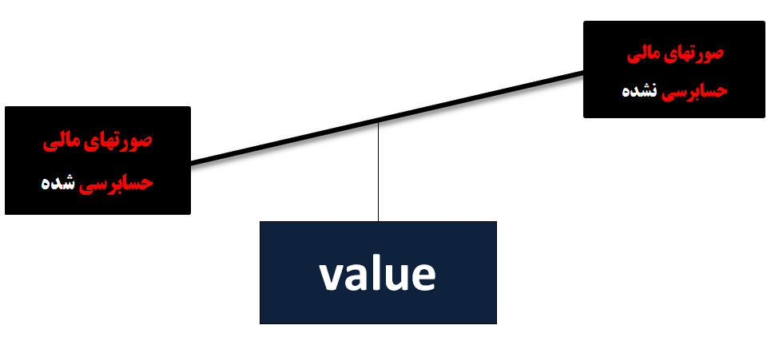

Slide 25
ابعاد اطلاعاتی حسابرسی

Slide 26
آیا حسابرسی کارکرد اطلاعاتی دارد ؟

Slide 27
آنچه گزارش حسابرسی فراهم می آورد یک اظهار نظر کارشناسانه در خصوص کیفیت اطلاعات مالی است که به وسیله آن :
اطلاعات اضافی برای دریافت کنندگان گزارش فراهم می شود
اطلاعات مربوط بودن/ نبودن
اطلاعات قابل اتکاء بودن/ نبودن

Slide 28
حسابرسی نوعی نظام و فرایند اطلاعاتی و اطلاع رسانی است چرا که :
شاید افراد به این اطلاعات دسترسی نداشته باشند
(حسابرسی پُل ارتباطی افراد و اطلاعات)
شاید درصورت دسترسی، به آنها اطمینان نداشته باشند
(حسابرسی فرایندی اطمینان بخش است).

Slide 29
حسابرسی ابزارِ فراهم سازی اطلاعات درباره اطلاعاتی است که بر تصمیمات درون و برون سازمانی تاثیرگذارند
حسابرسی : اطلاعات درباره اطلاعات

Slide 30
وظایف انسانی، تضاد و حسابرسی

Slide 31
ابزاری (فعالیتی) برای تثبیت روابط انسانی
حسابرسی
Profession (P) & Users (U) & CORPORATION(C)

Slide 32
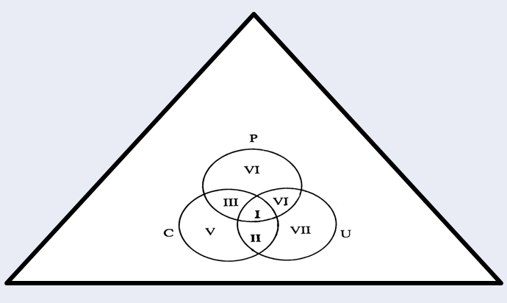
Human triangle of agency
Ijiri – problems …

Slide 33
دلیل ارزیابی انسانی (توسط حسابرس) که دائما صورت می گیرد، وجود یک تضاد منافع زیربنایی بین مشارکت کنندگان در هر یک از 3 طرف درگیر است
لاجرم هر کاسبی اندر دکان
فکر خویش باشد نه اصلاح جهان
Conflict Of Interest
Agency Theory

Slide 34
بر اساس بیانیه مفاهیم بنیادی حسابرسی انجمن حسابداری آمریکا (AAA) :
جدایی بین u و c به شرح زیر بیان می شود :
پیچیدگی اطلاعت مالی که ارزیابی آن (ارزیابی کیفیت آن) توسط استفاده کنندگان دشوار است
جدایی حقوقی، مالی، فزیکی و سازمانی که باعث عدم دسترسی (فاصله) استفاده کننده می شود

Slide 35
اسکندال حسابرسی را بر اساس ارزیابی انسانی تعریف می نماید :
حسابرسی ارزیابی انسانی است برای پی ریزی طرفداری از برخی نُرم ها که منجر به یک قضاوت یا اظهار نظر می گردد 141
نُرم هایی مورد توافق و قبول جامعه

Slide 36
والاس (ص4)
عوامل موثر بر تقاضای حسابرسی بر اساس بیانیه مفاهیم بنیادی حسابرسی انجمن حسابداری آمریکا (AAA) :
عدم دسترسی مستقیم استفاده کنندگان (در مقایسه با مدیریت) – جدایی بین U , C
پیامدهای اقتصادی (خطر اخلاقی و ...) – عمل C به زیان U
پیچیدگی اطلاعات
تضاد منافع

Slide 37
 |  | جدایی بین U و C
سطح فیزیکی |  |  |  |  |  | سطح ذهنی
ناتوانی فرد در دسترسی به کیفیت اطلاعات به دلیل دوری فیزیکی از حقیقت |  |  |  |  |  | پیچیدگی موضوع که مستلزم ترکیبی از دانش و مهارت و تخصص است که مانع از رسیدگی توسط خودِ فرد می شود 142

Slide 38
هدف حسابرسی :
در زمینه نیاز به حاکمیت شرکتی و پاسخگوییِ مدیریت، رسیدگی و گزارش کردن در خصوص کیفیت صورتهای در جهت منافع افراد و سازمانها به طریقی دور از این شرکت ها اما با حقوق معقول دسترسی به اطلاعات منظور شده در گزارش ها 143

Slide 39
بر اساس 3 عامل خاص و مرتبط
هد ف حسابرسی :
در زمینه نیاز به حاکمیت شرکتی و پاسخگویی مدیریت، رسیدگی و گزارش کردن در خصوص کیفیت صورتهای مالی در جهت منافع افراد و سازمانها به طریقی دور از این شرکت ها اما با حقوق معقول دسترسی به اطلاعات منظور شده در گزارش ها 143

Slide 40
1 – (remoteness)جدایی ذهنی یا فیزیکی (یا هردو)استفاده کننده صورتهای مالی که باعث عدم توان و دسترسی آنها در ارزیابی محتوای کیفیت محتوای گزارشگری گردیده (لزوم پاسخگویی)
2 – (between u&c conflict of interest)
منجر به بُروز نیاز اطلاعاتی می گردد (Adverse Selection& Moral Hazard)
Cost – benefit -3

Slide 41
هدف خاص تر حسابرسی شرکت :
در زمینه نیاز به حاکمیت شرکتی و پاسخگویی مدیریتی، نگرانی اولیه عبارتست از :
گواهی (شهادت دهی) درباره مربوط بودن و قابلیت اعتماد صورتهای مالی از جانب افراد و سازمان هایی که حقوق معقولی از دسترسی به آن اطلاعات دارند و انتظار می رود در هنگام استفاده، به چنین خصلتهایی با توجه به چنین صورتهای مالی، اتکاء نمایند

Slide 42
 |  |  | نقش خاص تر حسابرسی
شهادت دهی در رابطه با مربوط بودن اطلاعات |  |  |  |  |  |  |  | شهادت دهی در رابطه با قابل اتکاء بودن اطلاعات

Slide 43
معیارهای کیفیت اطلاعات و حسابرسی :
استانداردهای حسابداری بر اساس الزام
استانداردهای حسابداری تحت تاثیر :
تئوری های اقتصادی
مسایل اقتصادی
مسایل سیاسی
آیا استانداردهای حسابداری = واقعیات اقتصادی هستند : ؟

Slide 44
اهداف پنهانی حسابرسی :
تاثیر بر نظام و سیستم حسابداری
تاثیر بر نظام کنترل داخلی (بواسطه نامه مدیریت و ...)
تاثیرات اجتماعی (حفظ آرامش و نظم در جامعه)
تاثیر بر کفایت گزارش دهی (کفایت افشاء) 146

Slide 45
خلاصه ای از نقش های قابل تصور برای حسابرسی

Slide 46
1 | ... | .... | ارزیابی بی طرفانه شواهد مرتبط با ادعاهای مدیریت، مربوط به رویدادهای اقتصادی به منظور تعیین میزان انطباق این ادعاها با معیارهای از پیش تعیین شده و گزارش نتایج به استفاده کنندگان ذینفع
2 | استرلینگ | 1979 | صورتهای مالی بایستی پدیده های تجربی را بیان نمایند. هدف اصلی باید حسابداری کردن برای پدیده های تجربی باشد
3 | راد | 1989 | گزارشگری مالی باید هدفی برای تشریح واقعیت اقتصادی برگزیند و حسابرسی باید ابزار حصول اطمینان از شباهت اطلاعات به واقعیت های اقتصادی باشد
4 | FASB , ASB | … | حسابداری باید توصیفی از واقعیت های اقتصادی در قالب پدیده های قابل آزمون را انجام دهد و حسابرسی باید اجرای آزمون های مورد نیاز در این زمینه را بر عهده گیرد
5 | استرلینگ | 1985 | صورتهای مالی ابزاری برای ابلاغ پیام هایی در خصوص واقعیت رویدادها و پدیده های اقتصادیِ یک واحد گزارشگر هستند و آنجه برای استفاده کنند گان مهم است، مربوط بودن آنها و مشابهت آنها با پدیده ها و رویدادهای مربوطه است - مربوط بودن و قابلیت اعتماد
6 | AAA | 1973 | حسابرسی صورتهای مالی به ابلاغ اولیه اطلاعات مالی از واحد گزارشگر به ذینفعان برون سازمانی ارزش اضافه می کند
7 | .... | ........ | پُل ارتباطی افراد و اطلاعات - فرایندی اطمینان بخش
8 | ... | ... | اهداف پنهان :
 |  |  | 1- تاثیر بر بر نظام و سیستم حسابداری
 |  |  | 2 - تاثیر بر بر نظام کنترل داخلی
 |  |  | 3 - تاثیر بر نظام کنترل گزارشگری (افشاء)
9 | ... | .... | ایفای نقش اقتصادی
10 | ... | .... | ایفای نقش اجتماعی (تثبیت روابط انسانی و ...) 140

Slide 47
11 | ... | .... | ابزاری برای کاهش شک و تردید در خصوص انطباق شواهد با پدیده ها
12 | ... | .... | آزمون واقعیات دنیای واقعی
13 | ... | .... | مکانیزمی برای کنترل کلی برای بازنگری در موضوع مبادلات شرکت
14 | ... | .... | تعیین میزان انطباق ادعاهای مدیریت با معیارهای از پیش تعیین شده
15 | ... | .... | گزارشگری نتایج مباشرت مدیریت (برای ذینفعان)
16 | ... | .... | مسئول گزارشگری در خصوص کیفیت کلی محتوای پیام حسابداری
17 | ... | .... | ایجاد ارزش افزوده برای اطلاعات (ارائه اطلاعات اضافی در خصوص اطلاعات)
18 | ... | .... | ارزیابی انسلنی(از عملکرد انسانی) و دفاع از برخی نُرم ها و نهایتا اظهار نظر یا قضاوت
19 | ... | .... | پاسخی به جدایی بین uو c
20 | ... | .... | تاثیر بر سیستم حسابداری شرکت ها | منبع : نقش اقتصادی حسابرسی در بازارهای آزاد و تحت نظارت
21 | ... | .... | تاثیر بر نظام کنترل داخلی
22 | ... | .... | تاثیر بر گزارشگری (با تاکید بر کفایت و محتوای گزارشگری)
23 | ... | .... | پُل ارتباطی بین uو c
24 | ... | .... | کاهش سوء استفاده و تقلب
25 | ... | .... | تخصیص بخشی از هزینه ها به خدمات مکمل (کاهش در هزینه ها)
 |  |  | دستیابی به طیف وسیعی از مشتریان
26 | ... | .... | بهبود کارایی عملیات

Slide 48
 |  | بازنگری رویدادهای گذشته (تاریخ را ورق میزند) با هدف تاکیدی بر صحت ارائه آنها
ولنایز | 1987 | به ویژه حسابهای تاریخی .... باید شرحی از پدیده های تجربی باشند که صحت آنها ممکن است با مراجعه به شواهدی که از خارج از حوزه کنترل و تاثیر تهیه کنندگانِ آن است اطمینان داده می شود
فلنیت | 1988 | مسئولیت حسابرس منتقل کردن ماهیت و حدی از اطمینانِ دوباره است

Slide 49
اهداف حسابرسی (دیدگاه خانم والاس) :
آشکار |  |  |  |  | کنترلی
 |  |  | اهداف حسابرسی
پنهان |  |  |  |  | اعتبار بخشی

Slide 50
عوامل توجیه کننده تقاضا برای حسابرسی :
Conflict of interest
Complexity
Economic consequence
Remoteness - 6

Slide 51
پایان

